Slide 1

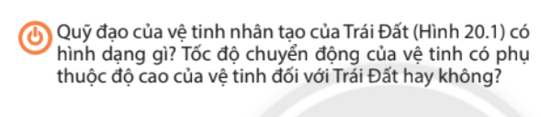
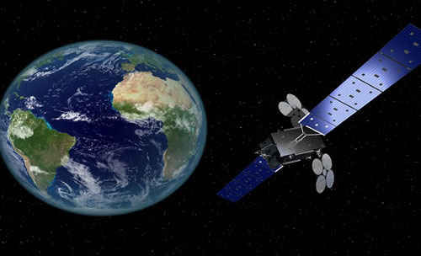

Slide 2






Slide 3

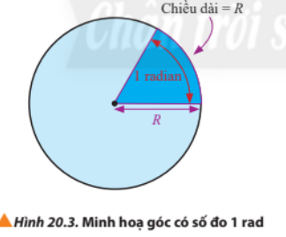


Slide 4
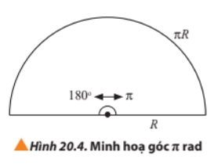



Slide 5
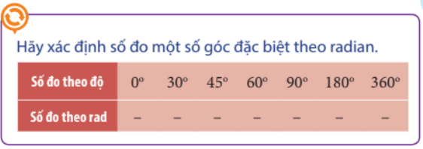

Slide 6

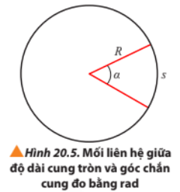
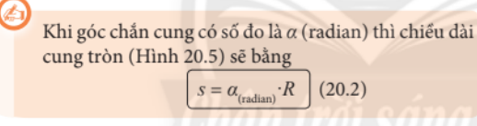

Slide 7

VÍ DỤ VỀ CHUYỂN ĐỘNG TRÒN
Khi chiếc đu quay quay tròn,
quỹ đạo của các điểm treo ghế ngồi
là những đường tròn có tâm nằm trên trục quay.

Slide 8


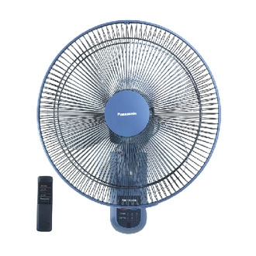


Slide 9
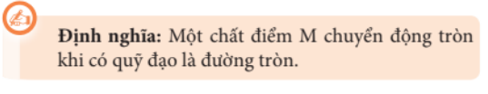

Slide 10

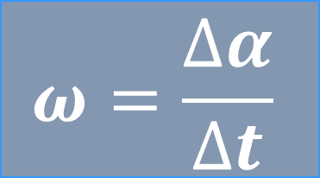
➔Tốc độ góc của chuyển động tròn là đại lượng đo bằng góc mà bán kính OM quét được trong một đơn vị thời gian. Tốc độ góc của chuyển động tròn đều là đại lượng không đổi.
M
Δα
r
O
$$ω=\frac{∆α}{∆t}$$
Đơn vị tốc độ góc: rađian trên giây (rad/s).

Slide 11
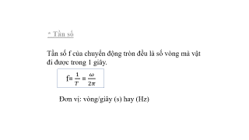
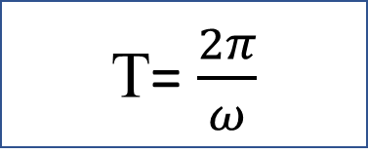
* Chu kì
Chu kì T của chuyển động tròn đều là thời gian để vật đi được một vòng.
T= $\frac{2π}{ω}$
Đơn vị: giây (s)
Ví dụ: + Chu kì của kim giây là 60s.
+ Chu kì của kim phút là 60 phút.
+ Chu kì của kim giờ là 12h.
+ Chu kì quay của Trái Đất quanh trục là 24h.
+ Chu kì quay của Trái Đất quanh MT là 365,25 ngày

Slide 12
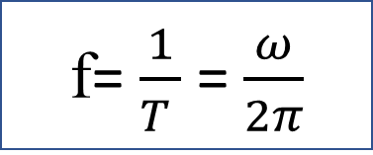
* Tần số
Tần số f của chuyển động tròn đều là số vòng mà vật đi được trong 1 giây.
f= $\frac{1}{T }$ = $\frac{ω}{2π}$
Đơn vị: vòng/giây (s) hay (Hz)

Slide 13

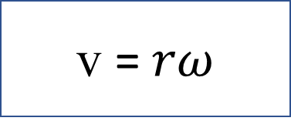
v = $rω$

Slide 14
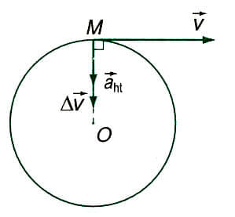
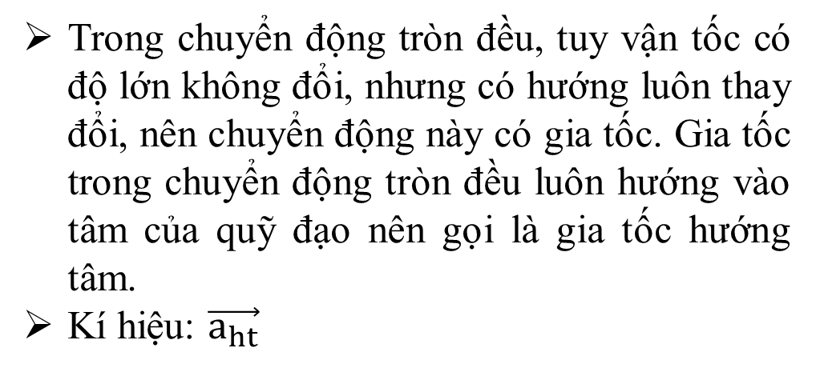
Trong chuyển động tròn đều, tuy vận tốc có độ lớn không đổi, nhưng có hướng luôn thay đổi, nên chuyển động này có gia tốc. Gia tốc trong chuyển động tròn đều luôn hướng vào tâm của quỹ đạo nên gọi là gia tốc hướng tâm.
Kí hiệu: $\vec{a_{ht}}$

Slide 15
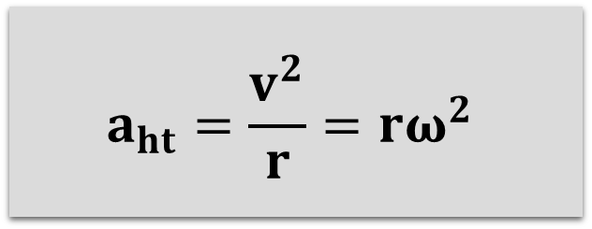
*Công thức tính gia tốc hướng tâm:
$$a_{ht}=\frac{v^{2}}{r}={rω}^{2}$$

Slide 16
VẬN DỤNG
Câu 1: Câu nào đúng?
Tốc độ dài của chuyển động tròn đều phụ thuộc vào bán kính quỹ đạo.
Tốc độ góc của chuyển động tròn đều phụ thuộc vào bán kính quỹ đạo.
Với v và ω cho trước, gia tốc hướng tâm phụ thuộc vào bán kính quỹ đạo.
Cả ba đại lượng trên không phụ thuộc vào bán kính quỹ đạo.

Slide 17
VẬN DỤNG
Câu 2: Chỉ ra câu sai.
Chuyển động tròn đều có các đặc điểm sau:
Quỹ đạo là đường tròn.
Vectơ vận tốc không đổi.
Tốc độ góc không đổi.
Vectơ gia tốc luôn hướng vào tâm.

Slide 18
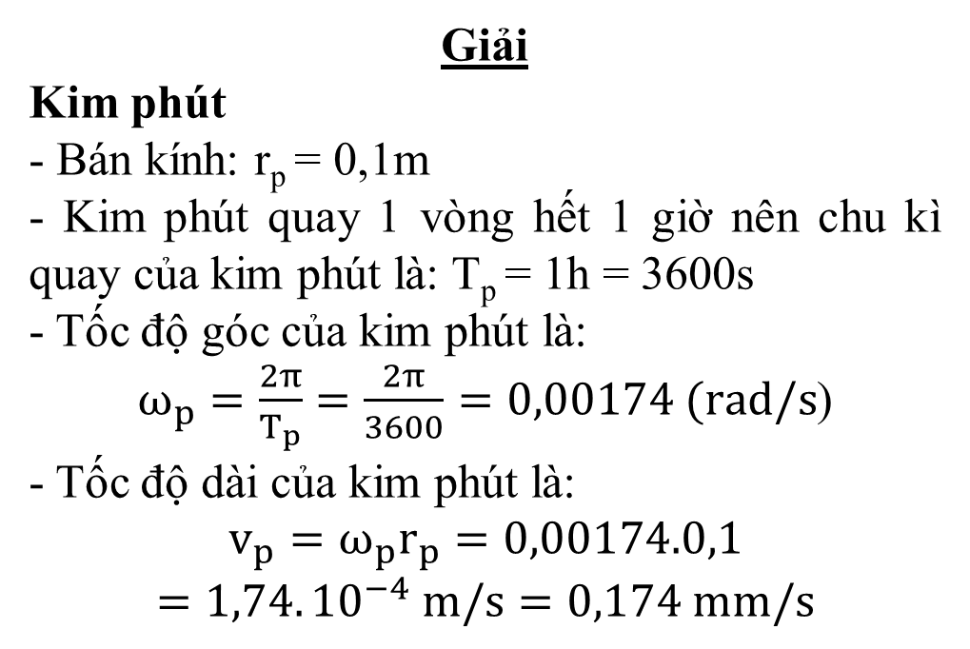
Vận dụng
Câu 3: Một đồng hồ treo tường có kim phút dài 10 cm và kim giờ dài 8 cm. Cho rằng các kim quay đều. Tính tốc độ dài và tốc độ góc của điểm đầu hai kim.
Tóm tắt:
r_{p}=10cm=0,1m
r_{g}=8cm=0,08m
Giải
Kim phút
- Bán kính: r_{p} = 0,1m
- Kim phút quay 1 vòng hết 1 giờ nên chu kì quay của kim phút là: T_{p} = 1h = 3600s
- Tốc độ góc của kim phút là:
$ω_{p}=\frac{2π}{T_{p}}=\frac{2π}{3600}=0,00174 (rad/s$)
- Tốc độ dài của kim phút là:
$$v_{p}=ω_{p}r_{p}=0,00174.0,1$$
$$=1,74.{10}^{−4} m/s=0,174 mm/s$$
v_{p} =?
ω_{p}=?
v_{g}=?
ω_{g}=?

Slide 19
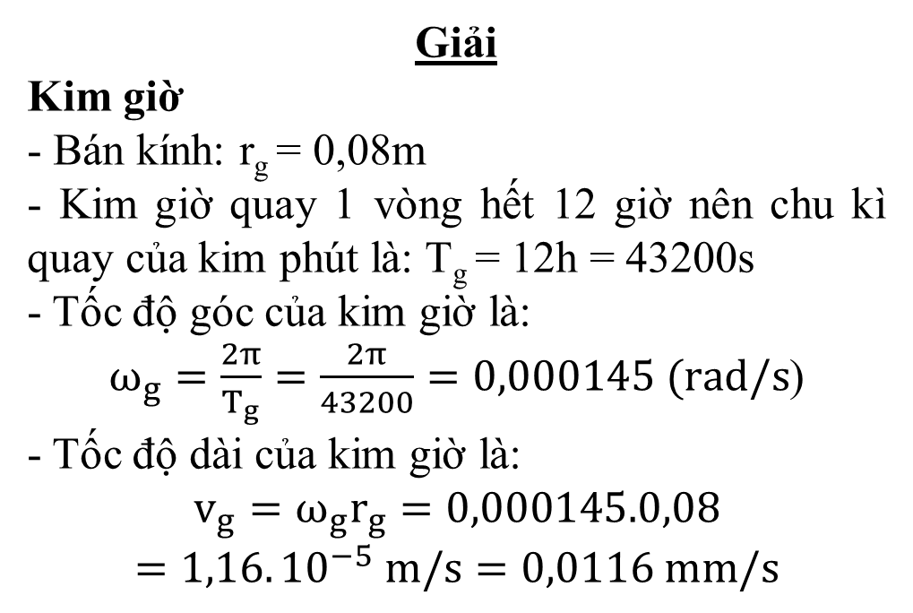
Vận dụng
Câu 4: Một đồng hồ treo tường có kim phút dài 10 cm và kim giờ dài 8 cm. Cho rằng các kim quay đều. Tính tốc độ dài và tốc độ góc của điểm đầu hai kim.
Tóm tắt:
r_{p}=10cm=0,1m
r_{g}=8cm=0,08m
Giải
Kim giờ
- Bán kính: r_{g} = 0,08m
- Kim giờ quay 1 vòng hết 12 giờ nên chu kì quay của kim phút là: T_{g} = 12h = 43200s
- Tốc độ góc của kim giờ là:
$ω_{g}=\frac{2π}{T_{g}}=\frac{2π}{43200}=0,000145 (rad/s$)
- Tốc độ dài của kim giờ là:
$$v_{g}=ω_{g}r_{g}=0,000145.0,08$$
$$=1,16.{10}^{−5} m/s=0,0116 mm/s$$
v_{p} =?
ω_{p}=?
v_{g}=?
ω_{g}=?

